Slide 1
Auditoria y seguridad informática
Gremio de anticuarios barrio Italia
Nombre de asignatura:
Nombre integrantes del grupo:
Nombre carrera:
Fecha exposición:

Slide 2

Introducción

Slide 3
Índice de contenidos
Tema 1
Tema 2
Subtema 1
Subtema 2
Tema 3
Tema 4

Slide 4
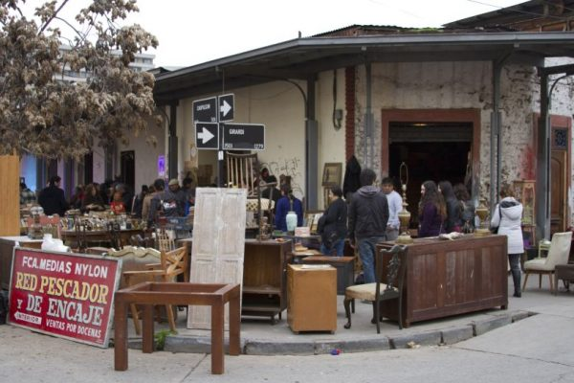
Rubro de la Empresa

Slide 5

Objetivos Principales
Buscar la forma de integrar al Gremio de Anticuarios y Artesanos al mundo tecnológico.
Gracias a ello, tener la forma de promocionarse a sí mismo en un futuro.
Y finalmente, tener la seguridad de no perder sus puestos como tal.
Soporte Informático Existente
“Carece de algún soporte informático”, la razón radica en las personas que trabajan aquí, ya que son personas mayores de edad (50 años hacia delante aprox.)

Slide 6
Determinación de la Problemática

Slide 7
Posibles Soluciones
Presentar ideas claves, ideas fuerza, sobre las temáticas propuestas. Cerrar la presentación. También puede incluir preguntas, imagen, animación, etc.
Área para Auditar

Slide 8
Beneficios Esperados
Presentar ideas claves, ideas fuerza, sobre las temáticas propuestas. Cerrar la presentación. También puede incluir preguntas, imagen, animación, etc.
Cliente de la Auditoria y Auditores
Nombres | Cargo
Cristian Arismendi | Vicepresidente del Gremio
Jorge Arismendi | Presidente del Gremio
Nombres | Correo electrónico
Ivo Olivares G. | ivo.olivares@inacapmail.cl
Felipe Inda | felipe.inda@inacapmail.cl
Yerko Fuentes | yerko.fuentes@inacapmail.cl

Slide 9
Referencias bibliográficas
Listar los documentos consultados de acuerdo a Norma APA 6° versión (sangría francesa y doble espacio).
Listar los documentos consultados de acuerdo a Norma APA 6° versión (sangría francesa y doble espacio).

Slide 10
Escriba el nombre de la actividad o tema
Unidad de aprendizaje X: indicar el nombre de la unidad
Nombre de asignatura:
Nombre integrantes del grupo:
Nombre carrera:
Fecha exposición:

